Slide 1
OpenSource
Twenty-one
2023/12/05

Slide 2
목차
완료된 것
진행중인 것들

Slide 3
완료된 것
CoAP 선정 및 동작 확인
TinyIoT 동작 확인

Slide 4
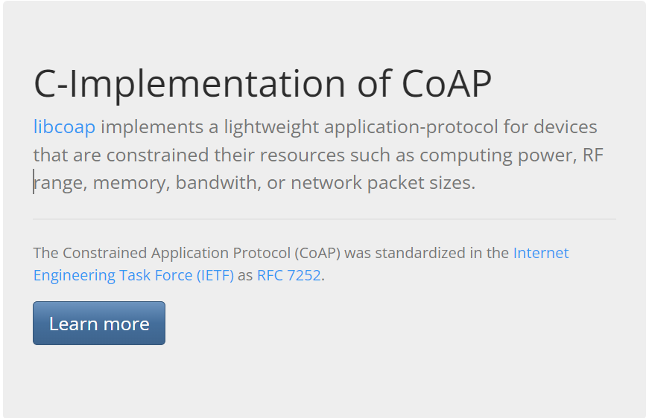
CoAP 선정 및 동작 확인

Slide 5
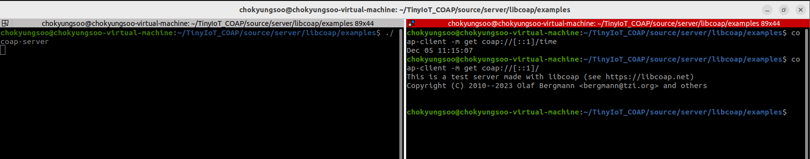
CoAP 선정 및 동작 확인

Slide 6
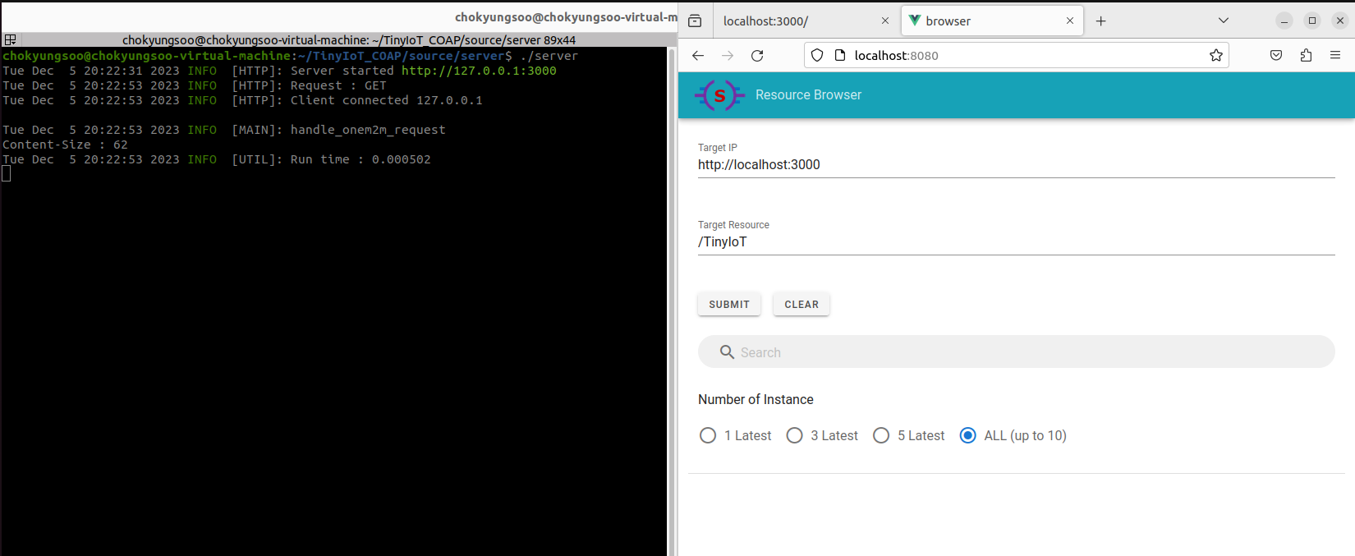
TinyIoT 동작 확인

Slide 7
진행중인 것들
Main.c / Httpd.c 코드 분석
Coap.c 작성

Slide 8
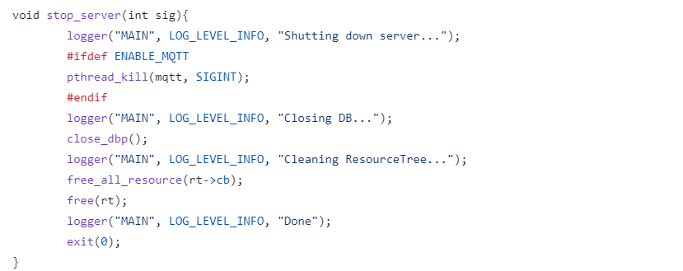
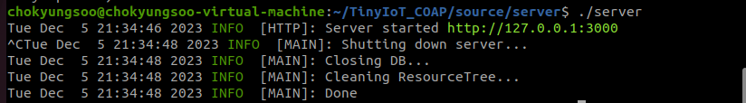
main.c / httpd.c 코드 분석
main.c / httpd.c에서 쓰인 함수들과 코드의 흐름들을 분석
Ex) 다음 코드로 인해 server를 실행했을 때 다음과 같은 출력 화면이 생성됨

Slide 9
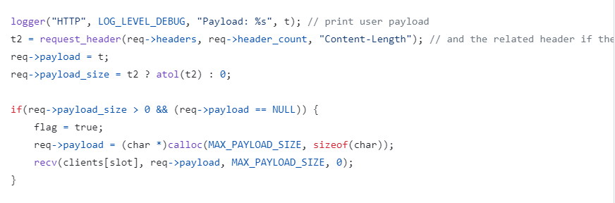
main.c / httpd.c 코드 분석
main.c / httpd.c에서 쓰인 함수들과 코드의 흐름들을 분석
페이로드 출력 및 헤더 추출

Slide 10
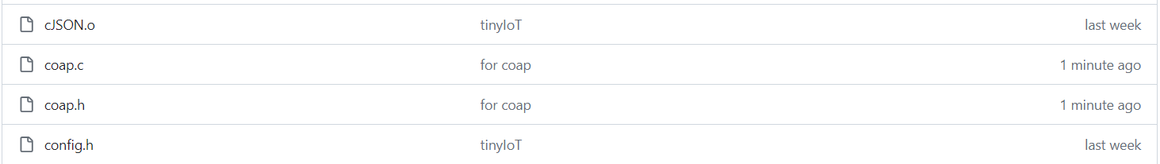
coap.c 작성
main.c와 httpd.c를 분석한 내용을 바탕으로 github에 coap.c를 작성해서 올리는 중입니다 …

